Slide 1
Аудио аффирмации
Выполняли: ст. гр. ИТ23-03БГР Карьков Андрей
Дрогунов Владислав
Научный руководитель: канд. техн. наук, доцент Балябина Татьяна Анатольевна

Slide 2
Проблема
Часто люди сталкиваются с трудностями в достижении своих целей и полноценной самореализации из-за наличия ограничивающих убеждений, низкой самооценки и неуверенности в себе. Эти негативные установки могут мешать человеку видеть свои истинные желания и возможности, заставляя его сомневаться в себе и своих способностях.
Аффирмации способствуют и помогают замене этих негативных убеждений, заменяя их на положительные и вдохновляющие утверждения. Они могут способствовать повышению самооценки человека, развитию уверенности в себе и своих силах, а также научить видеть свои истинные желания и стремиться к их реализации.

Slide 3
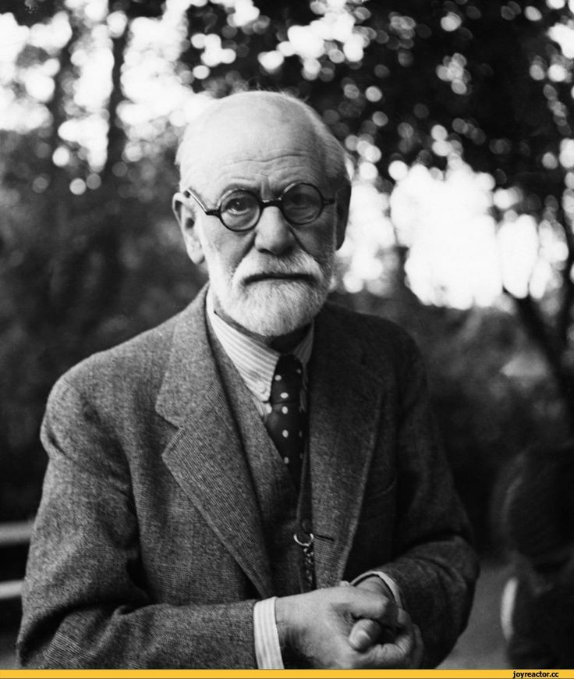
Актуальность
Актуальность продукта, связанного с аффирмациями, обусловлена необходимостью преодоления негативных установок, сформированных в детстве и юности, которые могут существенно влиять на способность человека достигать своих целей и быть счастливым. Эти установки часто проявляются в виде страхов, тревожных расстройств и ограничивающих убеждений, которые мешают человеку видеть свои истинные желания и возможности.
А по Фрейду - «свобода — это хотеть того, чего хочешь на самом деле»
И самым простым способом решения проблем такого рода могут послужить – аффирмации.

Slide 4
Что такое Аффирмации?
Аудио-аффирмации – это позитивные фразы и утверждения, которые требуют прослушивания их тогда, когда фильтры сознания отключаются и вся поступающая информация воздействует напрямую на подсознание и оставаясь там.
Поэтому их рекомендовано слушать в момент прямо перед тем, как уснуть, или во время медитации.

Slide 5
Цель идеи
Помочь гостям преодолеть проблемы лежащие вне видимости нашего сознания безопасной и довольно простой и эффективной техникой.
Создав у гостей ощущение заботы и внимания, что способствует повышению их лояльности к отелю.

Slide 6
Задачи идеи
Аффирмации способны:
Помочь людям преодолеть негативные установки и убеждения, которые мешают им достигать целей и быть счастливыми. Например, утверждение «Я достоин(а) счастья и любви», «Я уверен(а) в себе» и «Я здоров(а) и полон энергии».
Помочь настроиться на сон, способствуя расслаблению и успокоению ума. Например, утверждение «С каждым выдохом я отпускаю напряжение и заботы дня, позволяя своему телу и уму расслабиться» помогает снять стресс и напряжение, накопленные за день, что важно для качественного сна.
Помочь настроится на деятельность, аффирмации могут помочь сфокусироваться на целях и задачах, повышая мотивацию и уверенность в себе. Например, утверждение «Я готов(а) к вызовам», «Я достигаю своих целей» и «Я достоин(а) больших достижений» помогает создать позитивное настроение и настрой на успех.

Slide 7
Анализ рынка
Анализируя рынок гостиничного бизнеса, нам не удалось найти гостиничных предприятий, предлагающих в качестве услуги аудио-аффирмации
И в связи с отсутствием конкуренции на рынке есть возможность привлечь новых гостей к совершенно новой и уникальной услуге в сфере гостеприимства.

Slide 8
Описание идеи
На официальном сайте гостиницы будет создан специальный раздел с каталогом готовых к использованию аудио-аффирмаций. Перед прослушиванием аффирмаций посетители смогут ознакомиться с рекомендациями и выбором подходящих аффирмаций под их потребности.
Аффирмации можно будет воспроизводить с устройства, с которого был произведён вход на сайт, или с дополнительной гарнитуры и посетителя. Для комфортного прослушивания гостиница предоставит удобные наушники, которые можно подключить к устройству или к паре стерео Bluetooth-колонок.

Slide 9
Таким образом, внедрение аффирмаций в гостиничное предприятие может стать необычным решением, которое позволит гостям лучше справляться со стрессом, эффективнее отдыхать и готовиться к новому дню. Это может выделить отель среди конкурентов и увеличить удовлетворённость гостей, что приведёт к росту их лояльности.

Slide 10
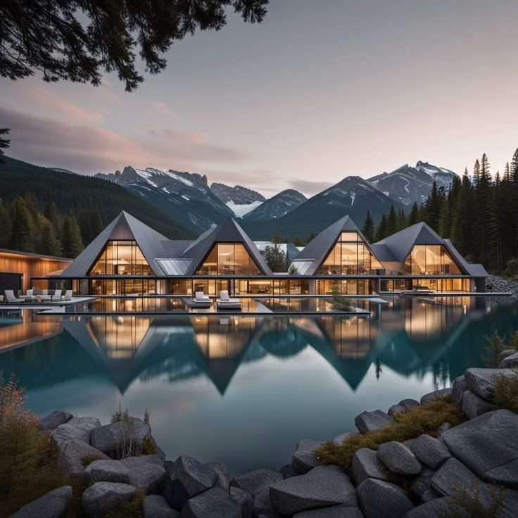
Спасибо за внимание
Выполняли: ст. гр. ИТ23-03БГР Карьков Андрей
Дрогунов Владислав
Научный руководитель: канд. техн. наук, доцент Балябина Татьяна Анатольевна

